Slide 1
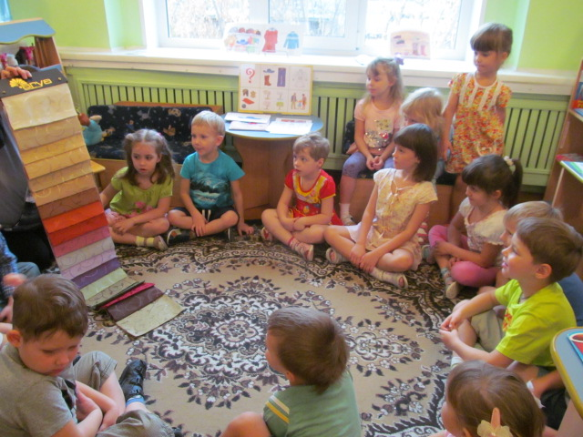
Гуманизация педагогического взаимодействия
в разновозрастных группах
МАДОУ «ДС №282 г. Челябинска»
«Дружба старших и младших создает удивительные отношения в коллективе, придает им такую прелесть, какая бывает только в семье, прелесть отношений старших и младших братьев» (Н.К. Крупская).

Slide 2
Нигде нет более богатых возможностей для осуществления такой системы воспитания, как разновозрастном коллективе.
Постоянное общение младших детей со старшими создает благоприятные условия для формирования дружеских отношений, заботливости, самостоятельности.
Особое значение приобретает пример старших для малышей. В силу своей склонности к подражанию младшие постепенно перенимают все положительные качества старших.
Впервые приходя в детский сад, малыши попадают в уже организованный коллектив, легче подчиняются его правилам, подражая во всем старшим детям, которые в данном случае служат опорой воспитателя.
Но все это не происходит само собой, а является результатом повседневной и кропотливой работы педагога, правильной организации жизни и самостоятельной деятельности детей.

Slide 3
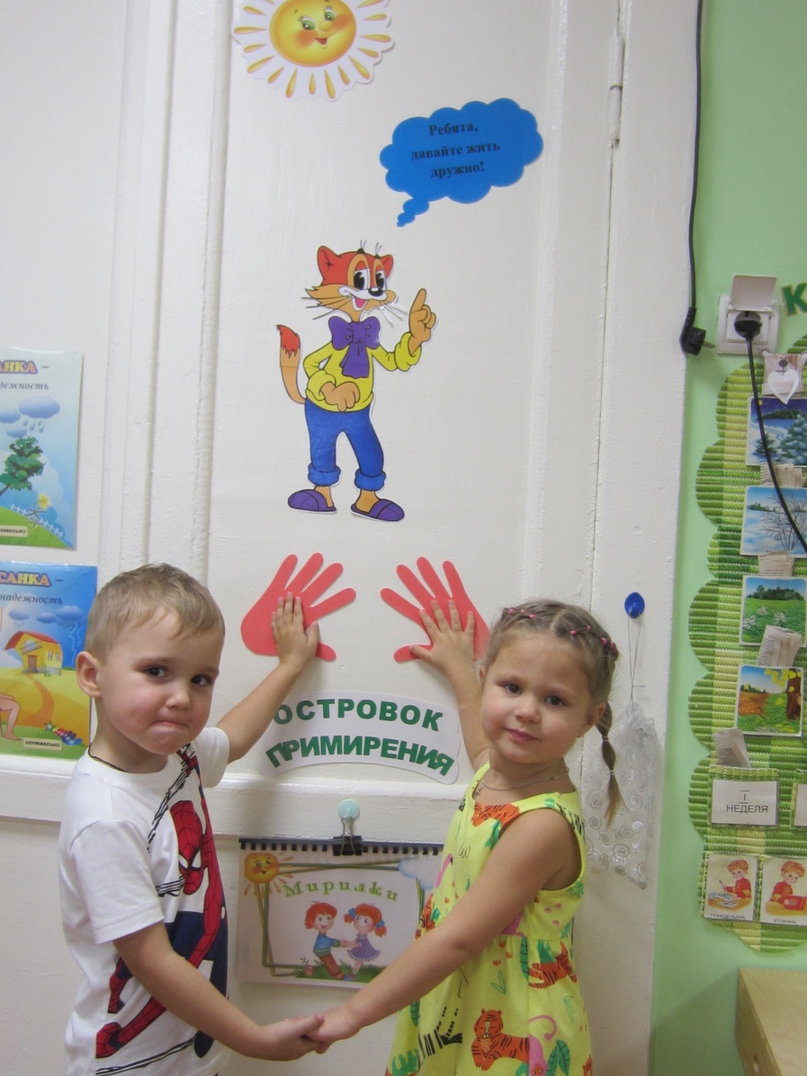
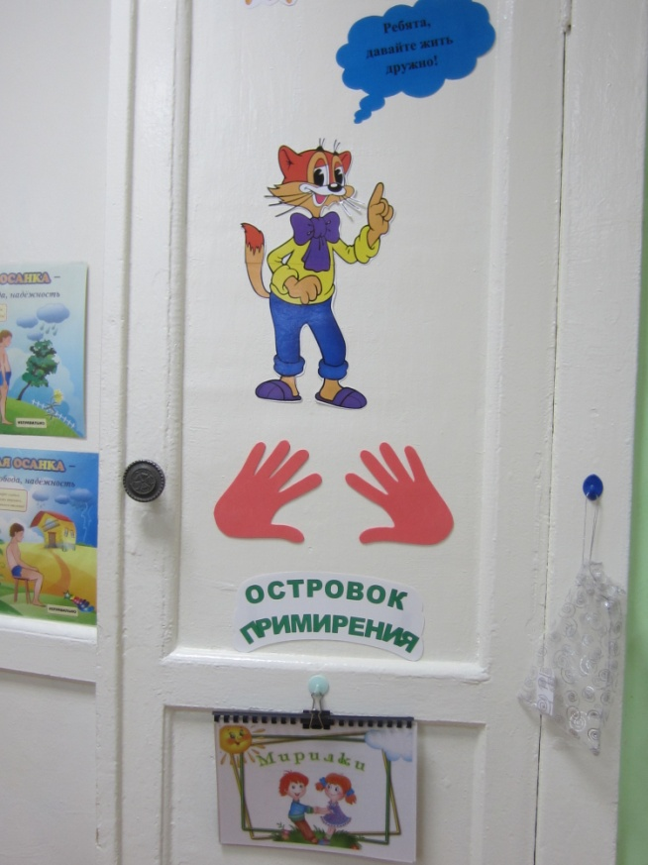
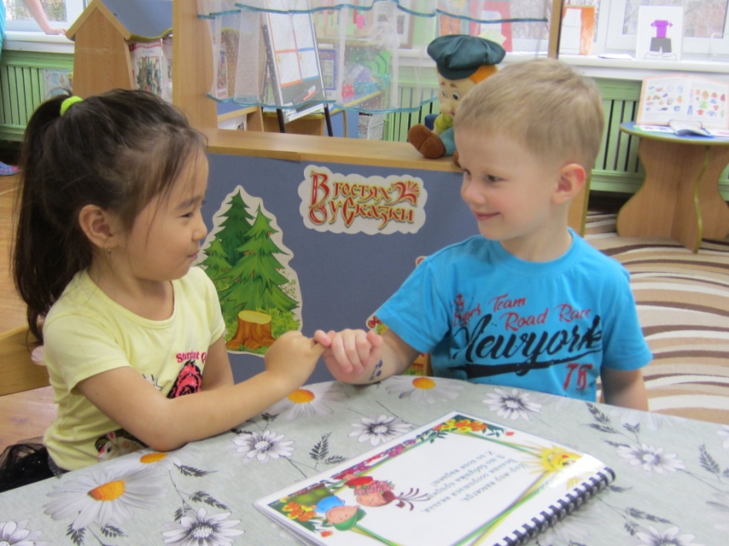
«Мирилки»
Бывает так, что дети ссорятся, что - то делят друг с другом, малыши кусаются, потом мирятся. Умение мириться - очень важный навык. Родители и воспитатели объясняют ребенку о таких важных для жизни понятиях, как умение прощать, заботиться о других, дружить. На этот случай и были придуманы в группе «Мирилки».
Оказывается, «Мирилок» не так и мало! Их можно заучивать наизусть и произносить, держась за руки или за мизинчики, глядя в глаза тому, с кем хочешь помириться.

Slide 4
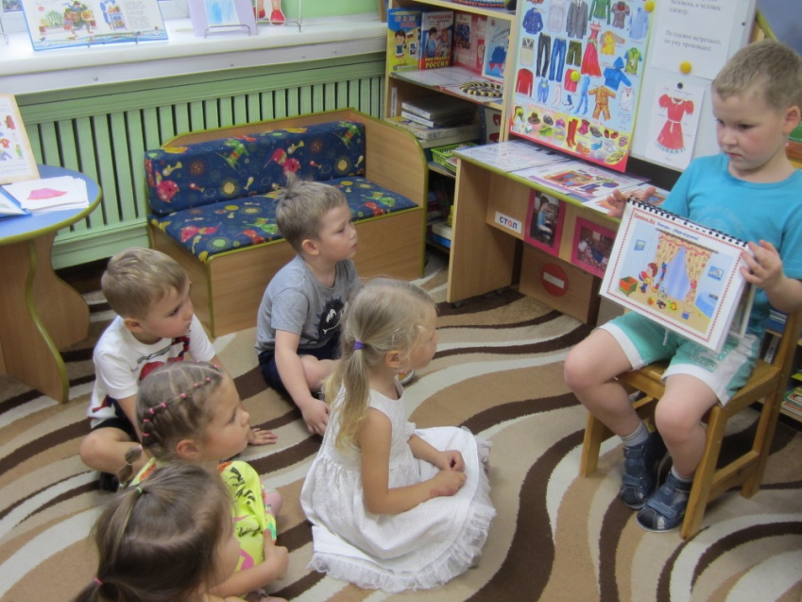
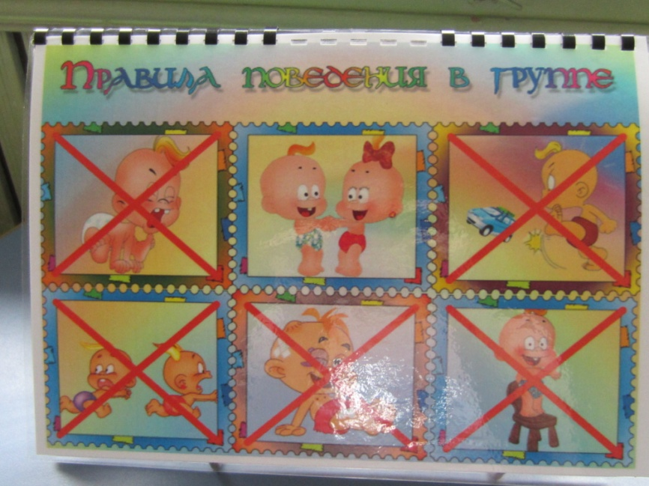
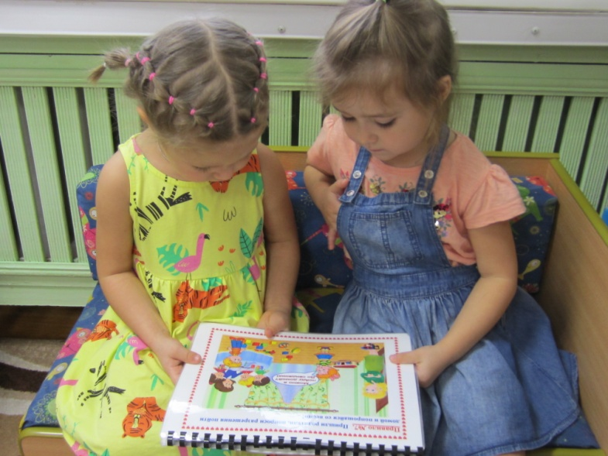
«Правила группы»
В своей практической деятельности мы используем разнообразные приемы для развития коммуникативности у дошкольников. Совместно с детьми разрабатываем «правила группы», соблюдение которых позволяет создавать и поддерживать дружеские отношения между всеми членами разновозрастной группы. Эти «правила» дети старшего возраста рассказывают и объясняют малышам.

Slide 5
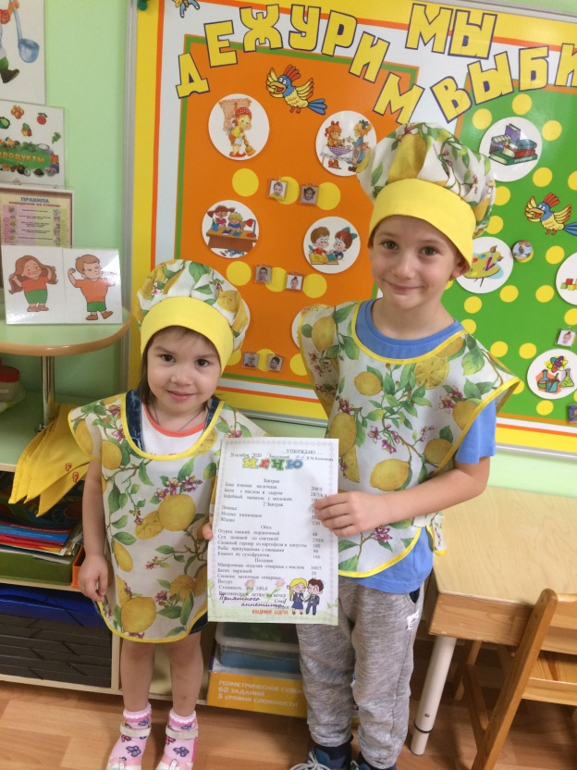
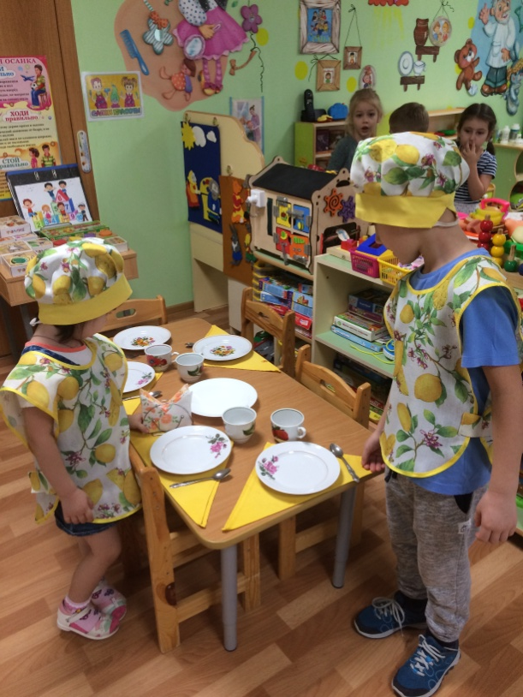
«Организация дежурства»
Дежурство в группе по приёму пищи строится по принципу взаимодействия в парах (старший – младший). Узнав имена дежурных, дети ставят свои фотографии на доску «Мы дежурим». Дети, которые умеют читать, объявляют меню и выставляют картинки с блюдом на подставки. Таким образом, дети группы могут видеть какая каша приготовлена на завтрак, или суп на обед. Первыми дежурные приглашают младших детей, затем за стол садятся старшие дети.
Далее всем воспитанникам желают приятного аппетита!

Slide 6
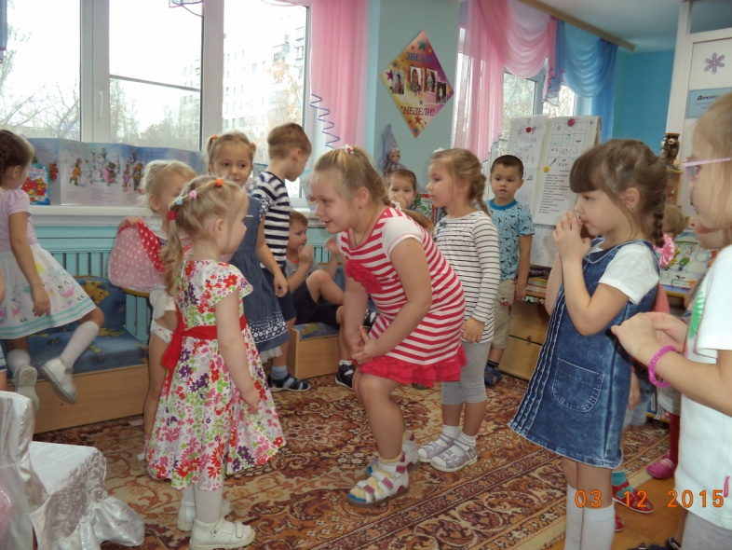
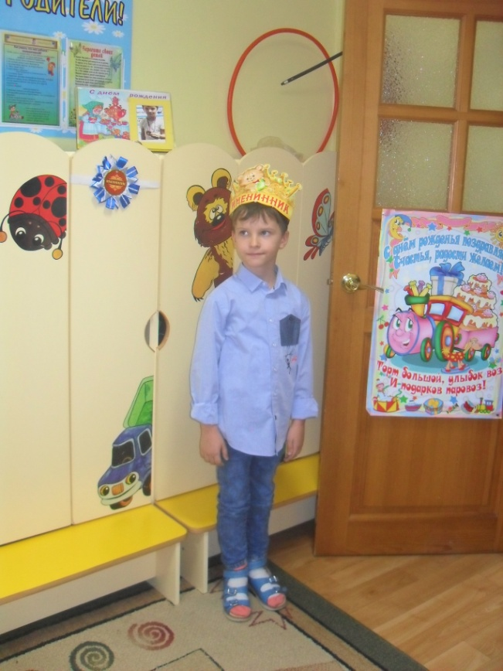
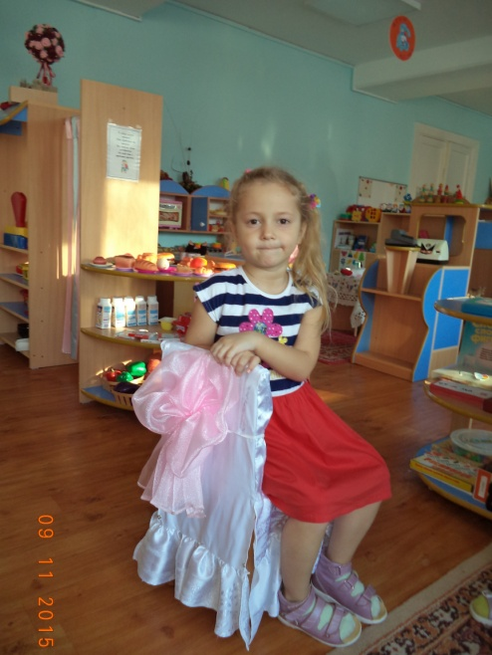
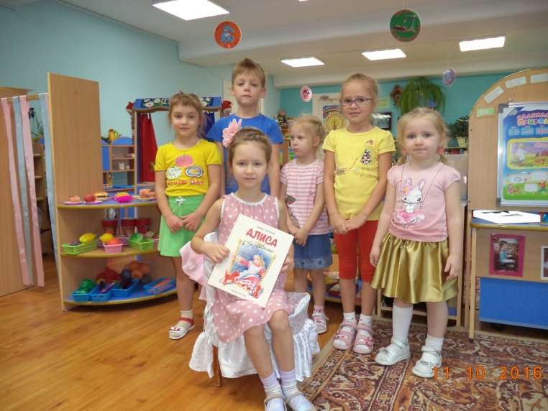
«Стул для именинника»
Оформленный к дню рождения стул, праздничная лента на шкафчик для мальчиков и девочек, стенд «с днем рождения» с фотографией ребенка и плакат используется для поздравления детей.

Slide 7
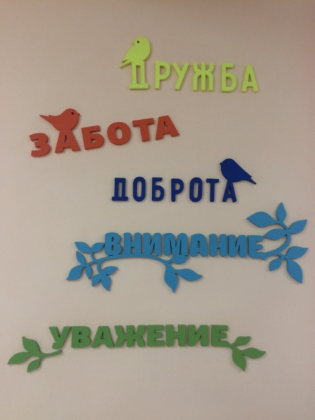
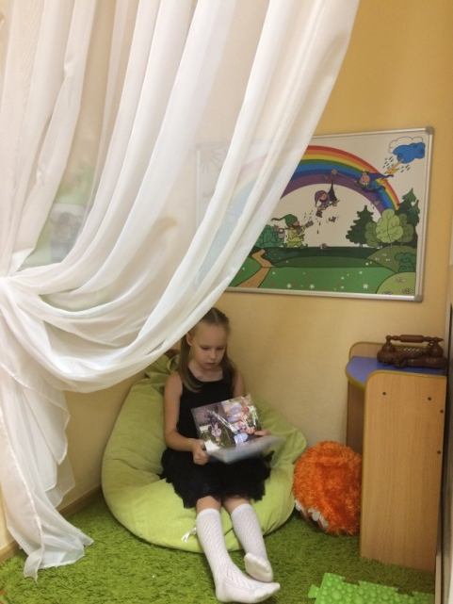
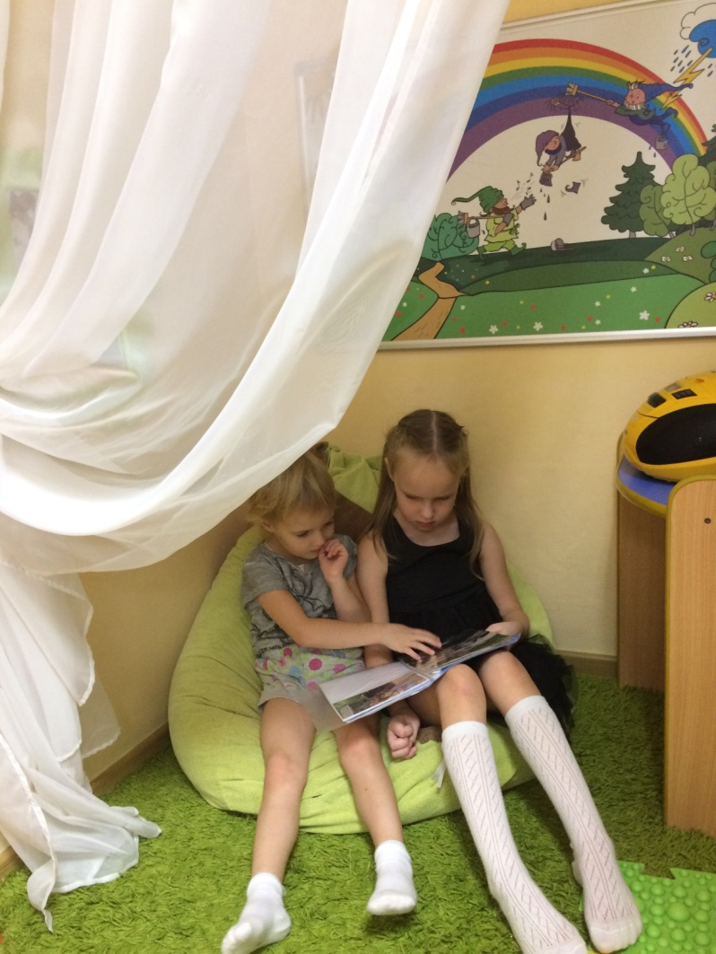
«Уголок уединения»
«Уголок уединения» – это удаленное от центров активности место, в котором располагаются мягкие подушки, подвесные модули, семейные фотографии, его границы обозначены мягким прозрачным занавесом. Если у ребенка возникает потребность уединения, он может осуществить это желание в любое время дня.

Slide 8
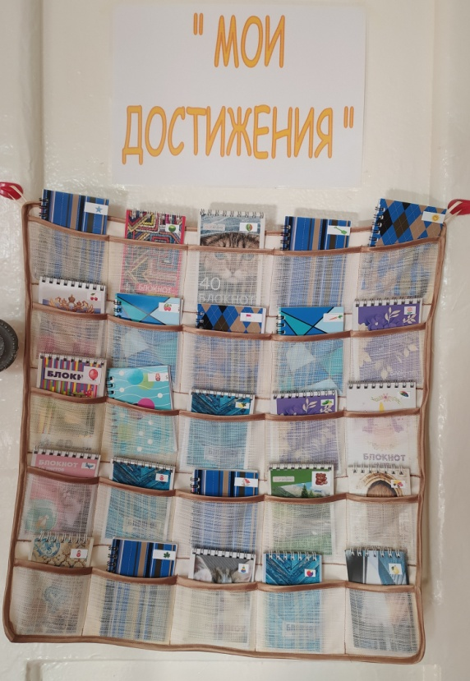
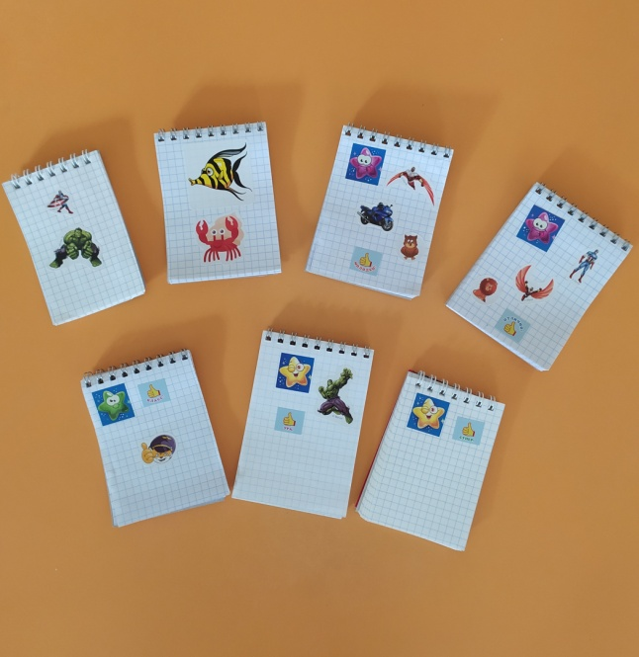
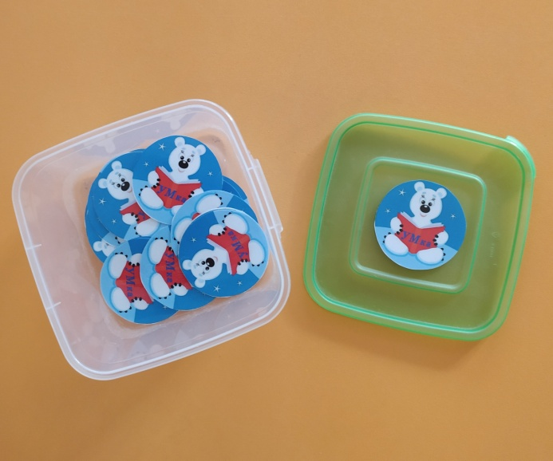
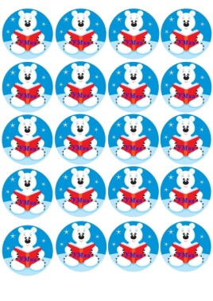
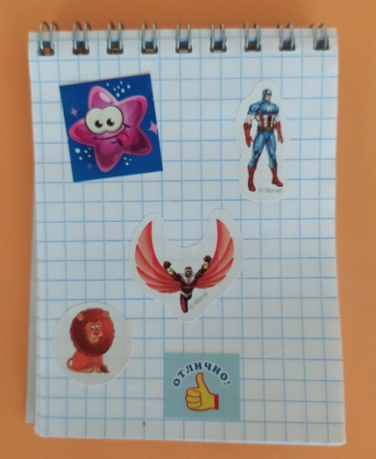
Панно «Мои достижения»
В течение недели дети поощряются медальками, которые назвали "УМками". Дети могут получить УМку за каждое усилие, достижение, процесс (старание), хороший результат, прогресс в зависимости от его возрастной группы и индивидуальных особенностей.
Медальки ребёнок сам кладёт в кармашек панно
"Мои достижения", что позволяет им наглядно видеть результат своих стараний.
Используем правила поощрения УМкой:
1. Незамедлительно.
2. Спонтанно.
В пятницу на групповом сборе ребёнок обменивает свои УМки на наклейки в блокнотике.

Slide 9
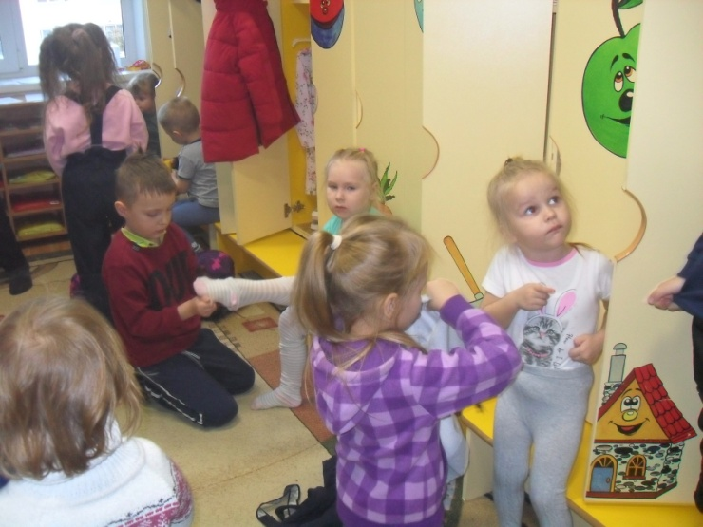
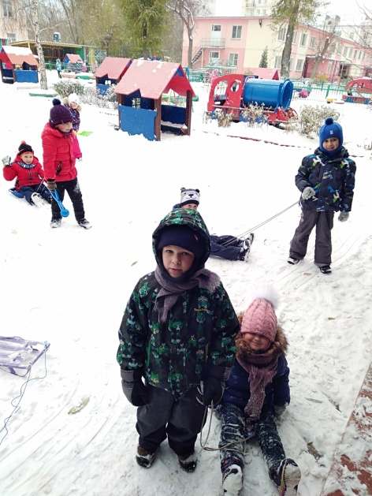
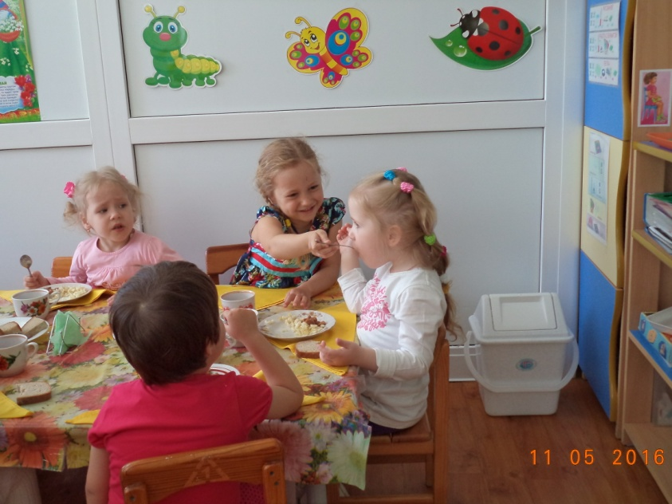
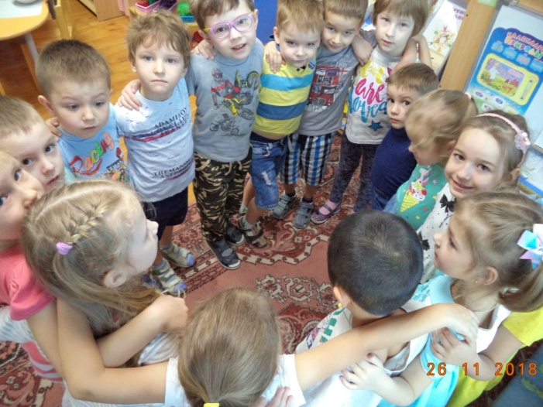
«Взаимоотношения между
старшими и младшими детьми в течение дня»

Slide 10
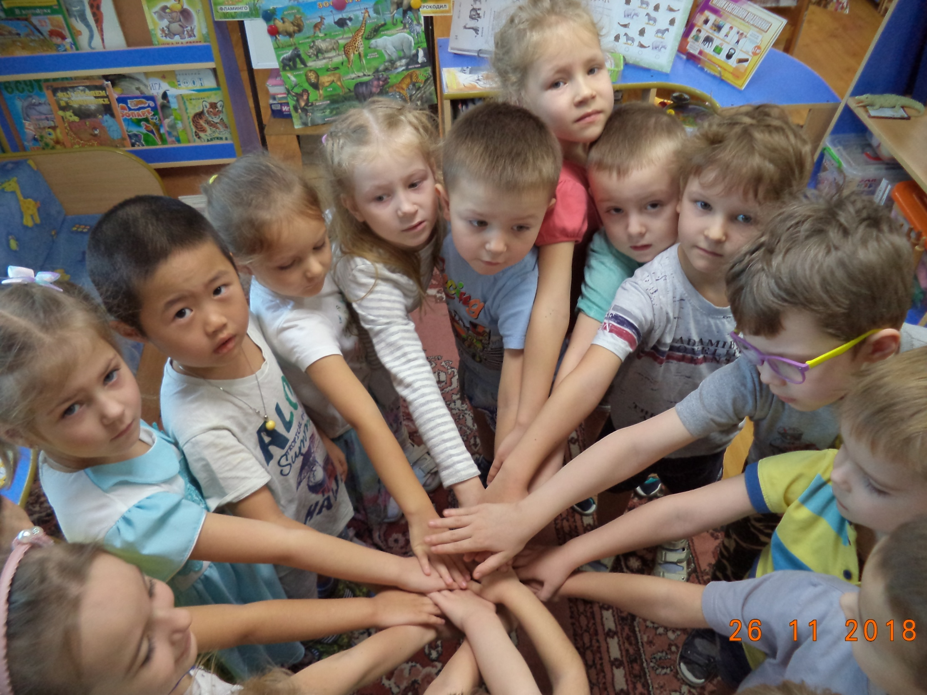
Спасибо за внимание!

